Slide 1
PROTEİN VE ENZİMLERİN YAPISI
Proteinler binlerce amino asitlerin peptit bağlarıyla bağlanması sonucu oluşan polimer yapıdaki biyomoleküllerdir.
Proteinler vücudun tuğlaları hükmündedir. Yapısal ve fonksiyonel görevler yaparlar.
Kemiklerin yapısında bulunan kollajen, saçlar kıllar, tüyler ve tırnaklar protein yapısındadırlar.
Vücutta uyarıcı maddeler olan hormonlar da çoğunlukla protein yapısındadır.
Enzimler ise protein yapısındaki biyolojik katalizörlerdir.

Slide 2
AMİNO ASİTLER VE PEPTİTLER
Amino asitler peptitlerin ve proteinlerin yapı taşlarıdır.
Amino asitler peptit bağlarıyla birbirlerine bağlanarak peptitleri ve polipeptitleri oluştururlar.
Kısa zincirli amino asit zincirlerine peptit denir.
Binlerce amino asitten oluşan dizilere ise polipeptit denir.
Polipeptitlere protein denir.

Slide 3
AMİNO ASİTLERİN VE PEPTİTLERİN BİYOMEDİKAL ÖNEMİ
Proteinlerin sentezinde yapı taşı olarak rol almalarının dışında amino asitler ve türevleri;
  sinir iletimi,
  porfirin, pürin, pirimidin ve ürenin biyosentezinde yer almak
gibi çeşitli hücresel fonksiyonlara da sahiptirler.
Amino asitlerin kısa zincirli polimerleri olan peptitler, nöroendokrin sisteminde hormon, hormon salgılama faktörleri, nöromodülatör ve nörotransmitterler olarak önemli rollere sahiptirler.
Proteinler sadece L amino asitleri içerirken, mikroorganizmalar hem D- hem de L- amino asitlerden peptitler de sentezlerler.
Antibiyotik olan basitrasin ve gramisidin A ve anti-tümör maddesi bleomisin de dahil olmak üzere, bazı peptitler tedavi edici değere sahiptir.
Diğer bazı bakteriyel peptitler ise toksiktir. Siyanobakteriyel peptitler mikrosistin ve nodularin küçük dozlarda karaciğer tümörünü uyarırken aşırı dozları ise öldürücüdür.
İnsanlar ve diğer yüksek organizmalı hayvanlar yavrularda büyümeyi, yetişkinlerde ise sağlığı destekleyen 20 amino asitten 10 tanesini sentezleyemezler. Bu nedenle bu esansiyel amino asitleri besinlerle almak zorunludur.

Slide 4
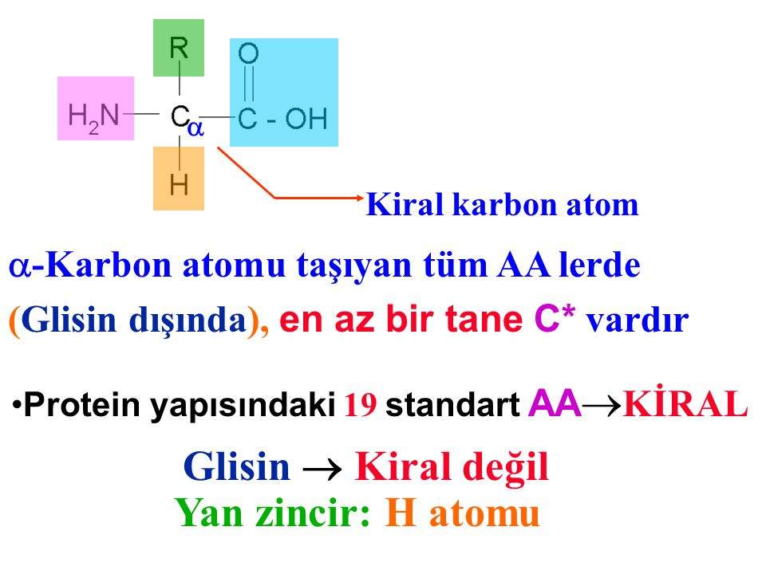
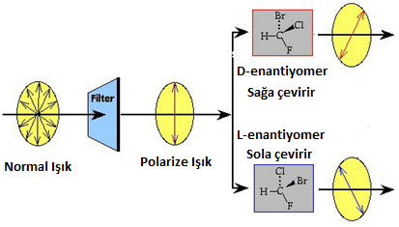
AMİNO ASİTLERİN ÖZELLİKLERİ
Glisin hariç, diğer amino asitler içerdikleri kiral (asimetrik) α karbonundan dolayı optikçe aktif bileşiklerdir ve polarize ışığın titreşim düzlemini çevirme yönüne göre L- ve D- enantiyomerleri halinde bulunurlar.
L- amino asitler polarize ışığın titreşim düzlemini sola çevirirken D- amino asitler sağa çevirirler.
Doğada bulunan 300 amino asitten sadece 20 tane L-α amino asidi proteinlerin yapısında bulunur.
Bazı serbest L- amino asitler önemli metabolik rollere sahiptirler.
  Ornitin, sitrüllin ve arjininosüksinat üre sentezinde,
  Tirozin troid hormonunun sentezinde,
  Glutamat ise nörotransmitter sentezinde yer alır.
D- amino asitler doğal olarak protein yapısında değil de peptitlerin ve antibiyotiklerin yapısında bulunurlar.
  D-serin ve D-aspartat beyin dokusunda bulunur.
  D-alanin ve D-glutamat bazı gram pozitif bakterilerin hücre duvarında bulunur.
  Diğer bazı D-amino asitler de bakterilerin, mantarların, sürüngenlerin ve diğer mememillerin sentezlediği peptidlerin ve antibiyotiklerin yapısında bulunur.

Slide 5
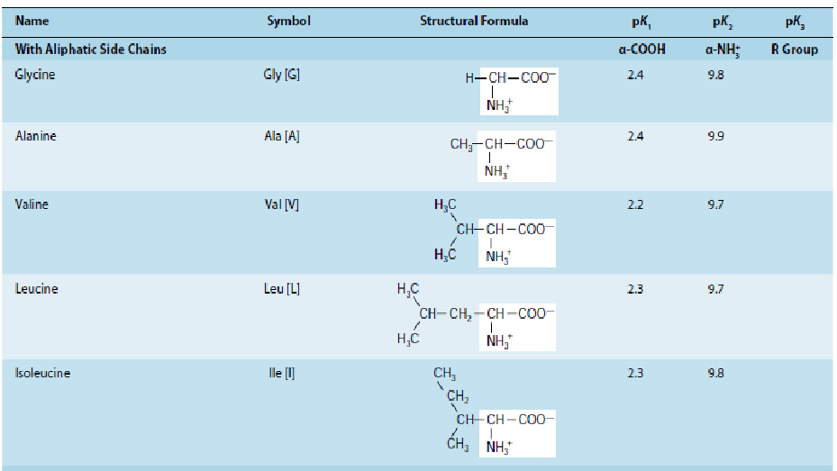
AİFATİK YAN ZİNCİRE SAHİP AMİNO ASİTLER

Slide 6
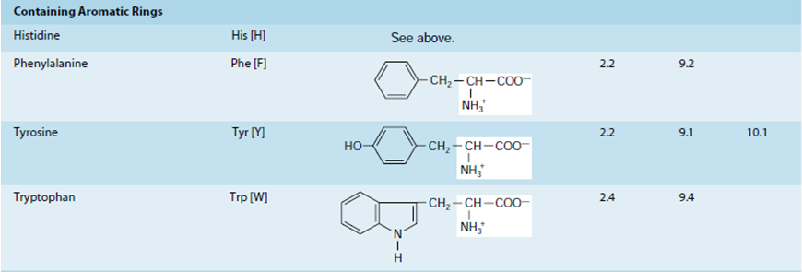
AROMATİK AMİNO ASİTLER

Slide 7
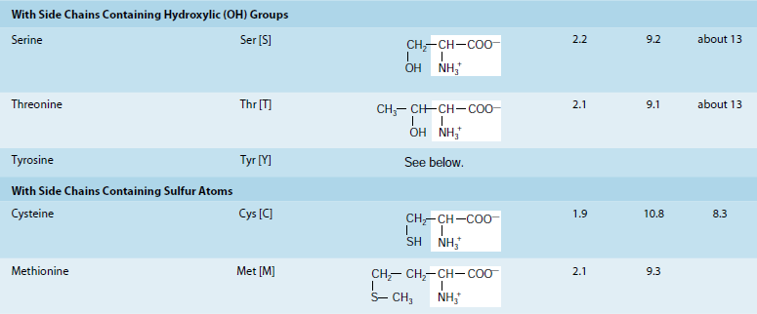
HİDROKSİL VE SÜLFÜR İÇEREN AMİNO ASİTLER

Slide 8
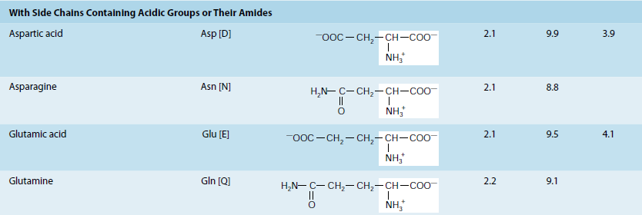
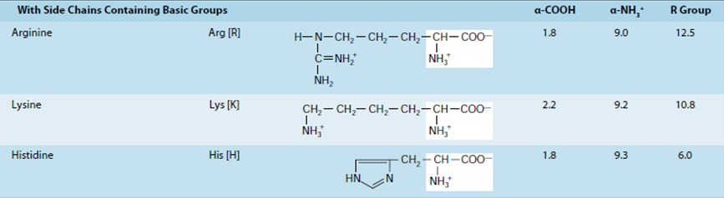
ASİDİK VE BAZİK AMİNO ASİTLER

Slide 9

İMİNO ASİT
Prolin amino asidi diğerlerinden çok farklıdır.
Diğer amino asitlerde amino grubu serbest iken prolinde amino grubu yan zincirle halka yapmış durumdadır.
Prolin, proteinlerin üç boyutlu yapısında köşelerde yer alır.

Slide 10
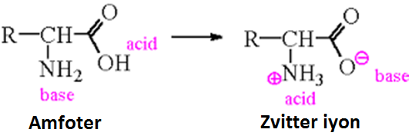
AMİNO ASİTLER AMFOTERDİRLER
Asitlere karşı baz, bazlara karşı asit gibi davranan maddelere amfoter maddeler denir.
Amino asitler içerdikleri karboksil ve amino gruplarından dolayı amfoterdirler.
Bu grupların iyonlaşma derecesine bağlı olarak, amino asitler negatif yüklü, pozitif yüklü veya zwitter iyon şeklinde bulunabilirler.
Üzerinde hem pozitif hem de negatif yük bulunan moleküllere zwitter iyon denir.

Slide 11
pK_{a} ve pI
pK_{a} değerleri zayıf asitlerin gücünün göstergesidir. pK_{a} değeri arttıkça asitlik gücü de azalır.
Bir amino asidin karboksil ve amino grubundan dolayı en az iki pK_{a} değeri vardır.
Bazik ve asidik amino asitlerin yan zincirlerindeki karboksil veya amino gruplarından dolayı üçüncü bir pK_{a} değeri daha vardır.
pI (izoelektrik nokta): Bir amino asidin net yükünün sıfır olduğu pH derecesidir.
pI hesaplama: iki pK_{a} değeri olan amino asitlerde pI bunların ortalamasına eşittir: pI= (pKa₁+pKa₂)/2
Asidik amino asitlerde pI= (pKa₁+pKa₃)/2’dir.
Bazik amino asitlerde ise pI = (pKa₂+pKa₃)/2’dir.

Slide 12
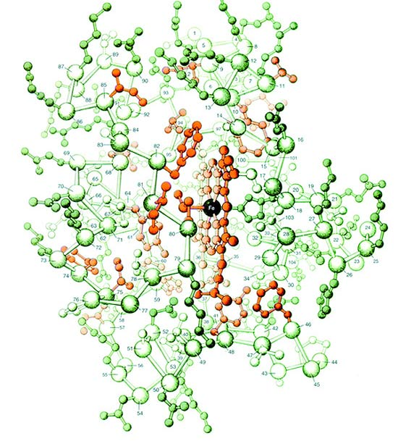
AMİNO ASİTLERİN ÇÖZÜNÜRLÜĞÜ
Amino asitler amino ve karboksil gruplarından dolayı su ve etanol gibi H bağı yapabilen çözücülerde çok iyi ve polar çözücülerde de kolaylıkla çözünürler
Asidik ve bazik amino asitler suda, alifatik ve aromatik amino asitlere oranla daha çok çözünürler.
Proteinlerin yapısında bulunan amino asitlerden daha çok polar olan asidik ve bazik amino asitler suya yönelik dış kısımlarda bulunurken, alifatik ve aromatik olan daha az polar amino asitler ise iç kısımlarda sudan uzakta bulunurlar.

Slide 13
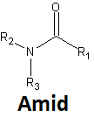
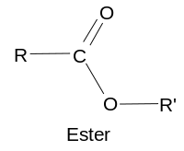
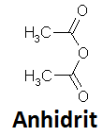
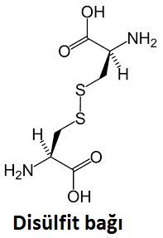

AMİNO ASİTLERİN REAKSİYONLARINI FONKSİYONEL GRUPLAR BELİRLER
Karboksil grupları ester, amid ve anhidrit oluşumunda,
Amino grupları amidasyon, açilasyon ve esterleşme reaksiyonlarında,
OH grupları esterleşme reaksiyonlarında,
Sülfidril grupları disülfit bağının oluşumunda,
yer alırlar.

Slide 14
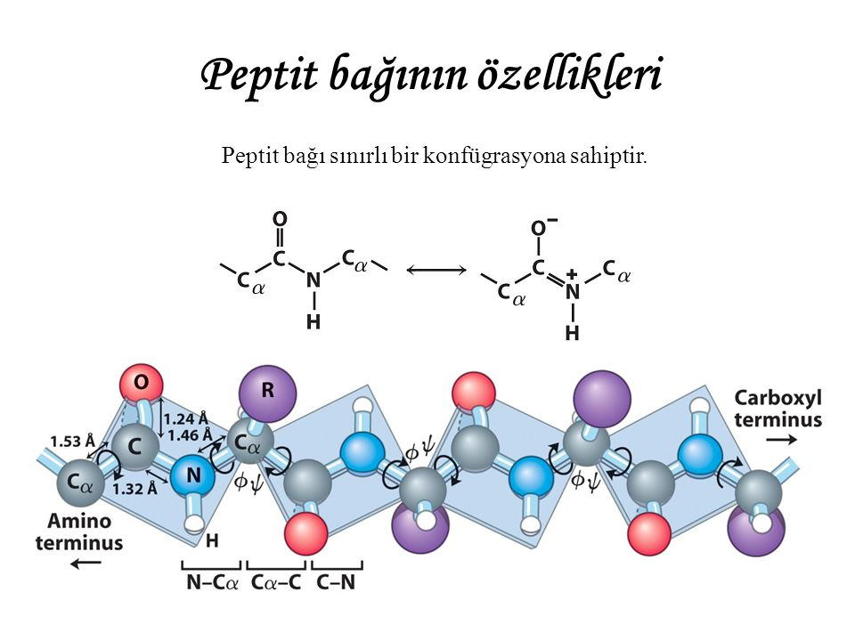
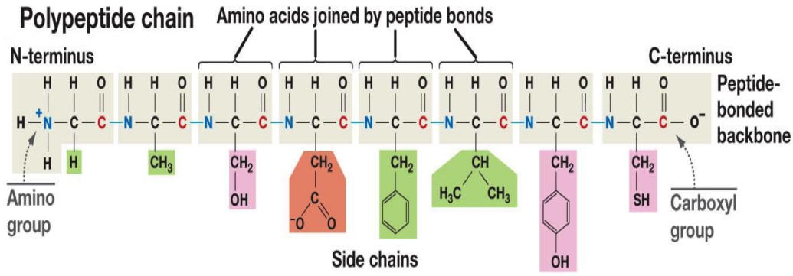
PROTEİNLERİN PRİMER YAPILARI
Proteinlerin primer (1º)yapısı, 20 L- amino asidin farklı sayıda ve dizilişte peptit bağlarıyla bağlanmasından oluşmuştur.
Peptit bağı kısmi çift bağ karakterindedir.
Peptit bağını oluşturan C ve N ile bunlara bağlı gruplar aynı düzlemde bulunur.
Kısa zincirli amino asit dizilerine peptit denir.
Bir amino asit zincirinde iki uç vardır. Bir ucu karboksi (C’)uç, diğeri amino (N’) uç’tur.
Bir peptit veya protein zinciri, amino uç solda karboksil uç sağda olacak şekilde yazılır.
Bir peptitin adlandırılması, soldaki amino asitten itibaren en sağdaki amino aside kadar isimlerinin sonlarına –il eki getirilir ve en sonuna da en sağdaki amino asidin adı direkt yazılır.

Slide 15
PROTEİNLERİN PRİMER YAPILARININ TAYİNİ
Proteinlerin Biyomedikal Önemi
Primer Yapının Belirlenmesi (Amino Asit Dizi Analizi)
Saflaştırma
  Kolon Kromatografisi
  Dağılma Kromatografisi
  Moleküler Eleme (Jel Filtrasyon) Kromatografisi
  Absorpsiyon Kromatografisi
  İyon Değiştirme Kromatografisi
  Hidrofobik Etkileşim Kromatografisi
  Affinite Kromatografisi
  Peptidlerin Yüksek Basınçlı Kromatografi ile saflaştırılması
Proteinlerin Saflığının Doğrulanması: SDS-PAGE* ve IEF** ile doğrulanır
Dizi Analizi
Sanger Metodu
Edman Reaksiyonu
* Sodium Dodesyl Sulphate-Poly-Acrylamide Gel Electrophoresis
** Iso-Electric Focusing

Slide 16
Proteinlerin Biyomedikal Önemi
Proteinler, yapı ve fonksiyon bakımından oldukça kompleks makro moleküllerdirler ve canlı organizmalarda çok kritik rollere sahiptirler:
  Sitoskeleton, hücrenin yapısının korunmasını sağlar.
  Hemoglobin alyuvarlarda bulunur ve hücrelere oksijen taşır,
  Hormonlar bir çok organ ve sistemin çalışmasını uyarır.
  Enzimler bütün biyokimyasal reaksiyonları katalizler.
  Reseptörler, hücrelerin çevresel koşullara ve gelen uyartılara cevap vermelerini sağlar.

Slide 17
Protein Primer Yapısının Belirlenmesi
(Amino Asit Dizi Analizi)
Proteinler, transkripsiyondan (DNA’dan RNA sentezi) sonra translasyonla mRNA’dan sentezlenirler.
Sentezlendikten sonra, fonksiyonlarına göre çeşitli modifikasyonlara uğrar, görev yerine gider, fonksiyonlarını yerine getirir ve en sonunda ölür ve amino asit bileşenlerine hidrolizlenerek metabolize olurlar.
Proteinlerin yapı ve fonksiyonlarının detaylı incelenmesi,
  Varlıklarının, yokluklarının belirlenmesinde,
  Yapısal ve fonksiyonel bozuklukların ve hastalıkların teşhis ve tedavisinde,
çok önemlidir.
Amino asit dizi analizi, bir proteini kodlayan genin belirlenip modifiye edilerek yapı ve fonksiyonlarının geliştirilmesinde ve klonlanarak çoğaltılmasında anahtar role sahiptir.

Slide 18
SAFLAŞTIRMA
Bir proteinin saflaştırılması, detaylı yapısal ve fonksiyonel analizin yapılmasında zorunlu ilk basamaktır.
Bir hücre, yapı ve fonksiyon bakımından birbirinden çok farklı binlerce protein içerir.
Bu proteinlerden herhangi birinin yeterli miktarda saflaştırılması, çok sayıda ayırma tekniklerinin başarıyla uygulanmasını gerektiren müthiş zor bir iştir.
Ayırma tekniklerinde proteinlerin,
  farklı fazlardaki çözünürlük farkı,
  jel içerisinde molekül büyüklüklerine göre farklı hızlarda hareket etmeleri
  elektriksel alanda ve belirli bir pH gradiyentinde taşıdıkları elektriksel yüklerine göre farklı hızlarda hareket etmeleri,
  farklı maddelere gösterdikleri affinite(ilgi)leri
gibi özelliklerinden yararlanılır.

Slide 19
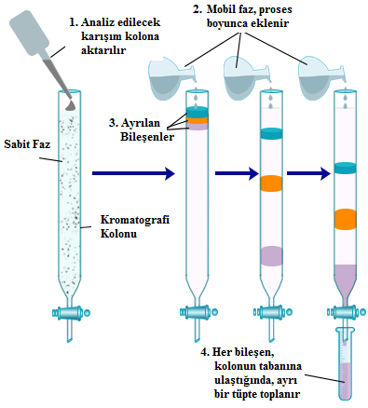
KOLON KROMATOGRAFİSİ
Kolon kromatografisinde, yüzeyleri kimyasal fonksiyonel gruplarla modifiye edilmiş selüloz, poliakrilamid ve silika gibi küçük küresel beadler kullanılır.
Bu beadler cam, plastik veya metalden yapılmış kolonlara paketlenir.
Bu beadler, proteinlerle yüklerine, hidrofobiklik hidrofiliklik ve ligand bağlama gibi özelliklerine göre etkileşirler.
Ayrılacak protein karışımı kolonun üstüne uygulanır.
Daha sonra bütün bileşenler ayrılana kadar mobil faz kolonun üzerinden eklenir.
her bileşen, kolonun dibine ulaştığında ayrı bir tüpte toplanır.

Slide 20
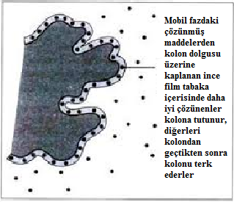
  Dağılma Kromatografisi
Kolon kromatografik ayırmanın esası her bir proteinin sabit faz (matriks) ile mobil faz arasındaki bağıl afiniteye dayanır.
Dağılma kromatografisinde, karışımdaki ayrılacak proteinlerin sabit faz ile bağlanmaları zayıf ve geçicidir.
Matriks ile etkileşime giren protein kolonda diğerlerinden daha fazla kalır.
Kolonda kalma süresi, matriks ile mobil fazın kompozisyonunun bir fonksiyonudur.
İlgilenilen proteinin diğerlerinden optimum şartlarda ayrılması, matriks ile mobil fazın kompozisyonu dikkatle manipule edilerek başarılabilir.

Slide 21
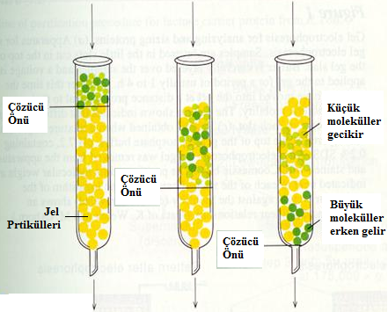
  Jel Filtrasyon (Moleküler Eleme) Kromatografisi
Jel filtrasyon kromatografisi, proteinlerin stokes yarıçapı esasına dayanır.
Stokes yarıçapı, bir makro molekülün çözücü içerisinde, işgal ettiği, içerisinde rahatlıkla dönebileceği boşluğun yarı çapıdır.
Bir proteinin stokes yarı çapı, molekülün kütlesine ve şekline bağlıdır.
Stokes yarıçapı çok büyük olan proteinler, matriksi oluşturan beadler arasından kolayca geçerek kolonu erken terkederler.
Stokes yarıçapı küçük proteinler ise beadlerin gözeneklerine girebildikleri için kolonu daha geç terkederler.
Böylece farklı zamanlarda kolonu terk eden proteinler kolayca ayrılmış olurlar.

Slide 22
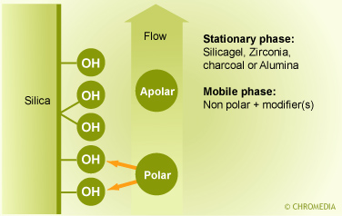
ADSORPSİYON KROMATOGRAFİSİ
Adsorpsiyon kromatografisinin esası protein karışımını içeren çözeltinin, ilgilenilen proteinin matrikse en sıkı bağlanmasını sağlayacak koşullarda kolona uygulanması esasına dayanır.
Adsorpsiyon kromatografisinde genellikle ayırma çözeltisi olarak kullanılan tuz çözeltisinin konsantrasyonunu derece derece artırarak uygulanır.
Böylece, matrikse en gevşek bağlanan protein ilk önce, en sıkı bağlanan protein kolonu en son terk eder.
Böylece, proteinler kolonu farklı zamanlarda terk edeek kolayca ayrılabilirler.

Slide 23
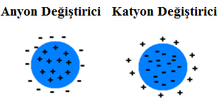
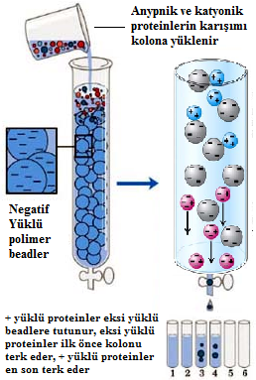
İYON DEĞİŞTİRME KROMATOGRAFİSİ
İyon değiştirme kromatografisi, ilgilenilen proteinleri, zıt yüklü bir matriks kullanarak ayırma esasına dayanır.
Katyonik proteinler katyon değiştirici matriksler, anyonik proteinler ise anyon değiştirici matriksler kullanılarak ayrılırlar.
Matriksle aynı yüke sahip olan proteinler kolonu direkt terk ederken, zıt yüklü protinler yükün şiddetine göre farklı zamanlarda terk ederler.
İyonik şiddet arttıkça kolonu terk etme zamanı artar. Böylece proteinler kolaylıkla ayrılırlar.

Slide 24
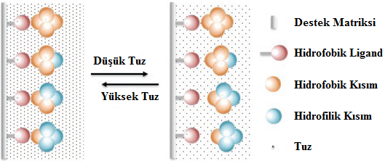
  Hidrofobik Etkileşim Kromatografisi
Hidrofobik Etkileşim Kromatografisi, proteinleri, yüzeyi fenil sefaroz ve oktil sefaroz gibi apolar moleküllerle kaplanan matriksle etkileşimlerine göre ayırır.
Protinler polarlık derecelerine göre; en çok polar olan kolonu en önce, en apolar olan da en geç terk ederek birbirlerinden ayrılırlar.

Slide 25
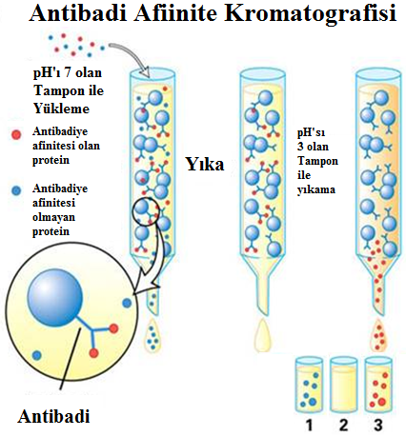
AFİNİTE KROMATOGRAFİSİ
İlgilenilen belirli bir protin, yüzeyine afinite duyduğu belli bir molekül bağlanmış bir matriks kullanılarak ayrılır.
Şekilde bir antibadiye afinitesi olan bir proteinin diğerlerinden ayrılması görülmektedir.
Afinite gösteren protein matrikse sıkıca bağlanır ve diğerleri kolonu ilk terk eder.
En sonunda kolon uygun bir tampon ile yıkanarak afinite gösteren protein de matriksten ayrılıp başka bir tüpe alınır.

Slide 26
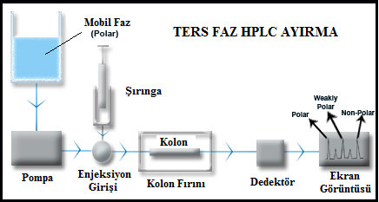
  Peptidlerin Ters Faz HPLC ile Saflaştırılması
Klasik kromatografide kullanılan matriksler süngerimsi beadler kullanıldığından yüksek basınca dayanıklı değildir. Bu da mobil fazın akış hızını sınırlamaktadır.
HPLC’de kullanılan silika veya alümina mikro beadleri yüksek basınca dayanıklı olduğundan mobil fazın daha hızlı akışına izin verir.
Ters faz HPLC, hidrofobik matriksleri kullandığından, birbirinden çok az farklı çok kompleks lipiderin veya peptitlerin karışımlarını ayırabilir.
Ters faz HPLC’de mobil faz olarak suda çözünebilen asetonitril ve metanol gibi organik çözücülerin su ile oluşturdukarı gradiyentli çözeltileri kullanılır.

Slide 27
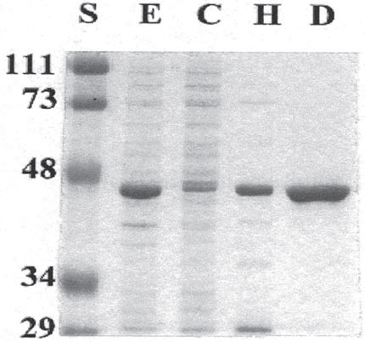
Proteinlerin Saflığının Doğrulanması
Proteinlerinin saflığını doğrulamada en yaygın olarak kullanılan metot SDS-PAGE’dir.
SDS negatif yüklü bir deterjandır.
PAGE ise çapraz bağlı gözenekli polimerik bir jeldir.
Kuaterner yapıdaki bir protein merkaptoetanol gibi ajanlar ile muamele edildiklerinde disülfit bağları kırılır, SDS ile de moleküldeki iyonik bağlar kırılarak proteinin primer yapıdaki amino asit zincirleri ortaya çıkar.
Farklı molekül ağırlıklarına sahip bilinen protein standartları karışımı ile saflığı kontrol edilecek olan protein çözeltisi, SDS-PAGE tankının üst kısmında farklı kuyulara konarak jel içerisinde yürütülür.
Primer yapıdaki proteinler elektrik alan uygulanan SDS-PAGE içerisinde molekül büyüklüğüne göre ve elektrik yüklerine göre hareket ederek jel içerisinde farklı uzaklıklarda bantlar oluşturur.
Oluşan bantlar Coomassie brillant blue gibi boyalarla boyandığında görünür hale gelir.
İncelenen proteinin bandı ile standart proteinlerin bantları karşılaştırılarak proteinin molekül ağırlığı belirlenir.

Slide 28
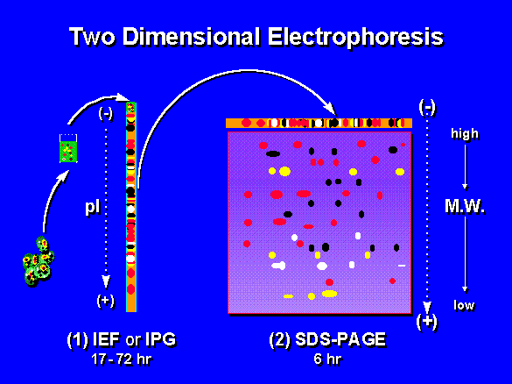
Saflığın SDS-PAGE ve IEF ile Doğrulanması
İyonik tamponlar PAGE matrikse uygulandıklarında bir pH gradiyenti oluşur.
PAGE matrikse uygulanan proteinler matriks içerisinde hareket ederek izoelektrik noktalarına karşılık gelen pH’ya sahip noktalara kadar gider ve oralarda bant oluşturur.
IEF VE SDS-PAGE’in birlikte uygulaması iki boyutlu elektroforez ile proteinler M_{A} ve pI’larına göre daha iyi ayrılırlar.
Böylece protein bantlarının birbirinden daha iyi ayrılmaları sağlanmış olur.

Slide 29
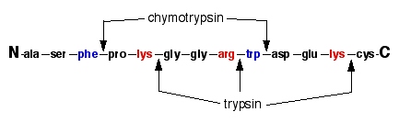
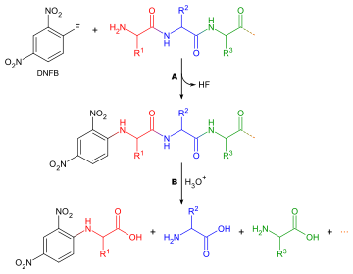
Sanger Metodu ile A.A. Dizi Analizi
Bu metotta,
  Primer yapıdaki proteinin peptit bağları tripsin, kemotripsin ve pepsin gibi proteazlarla kırılarak 2-3 amino asitten oluşan peptitlere ayrılır.
  İzole edilen herbir peptit sanger reajanı (1-floro-2,4-di nitro benzen) ile reaksiyona sokulur.
  Sanger reajanı N-terminal amino asidi ile kompleks oluşturur.
  Oluşan her bir 1-floro-2,4-di nitro benzil peptit asidik hidrolizle amino asitlere ayrılır.
Böylece her bir peptidin amino asit dizisi belirlenerek en sonunda peptitler birleştirilerek proteinin amino asit dizisi belirlenir.

Slide 30
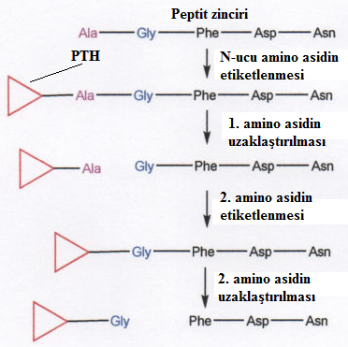
Edman Reaksiyonu ile A.A. Dizi Analizi
Edman reaksiyonunda kullanılan feniltiyohidantoin (PTH),20-30 amino asit içeren bir peptidin N-ucundan başlayarak sırayla her seferinde N-ucundaki amino asit ile kompleks oluşturur.
Oluşan kompleks ılımlı şartlarda asidik hidrolize uğratıldığında N-terminal amino asidi peptitten ayrılarak belirlenir.
Bu işlem tekrarlanarak geriye kalan amino asitler tek tek belirlenir.
En sonunda bütün amino asitler N- ucundan başlayarak sıraya dizilip peptidin amino asit sırası belirlenir.
Bu metot otomatikleştirilerek hızlı amino asit dizi analizi yapılmaktadır.

Slide 31
PROTEİNLERİN ÜÇ BOYUTLU YAPILARI
Sekonder Yapı
Tersiyer Yapı
Kuaterner Yapı

Slide 32
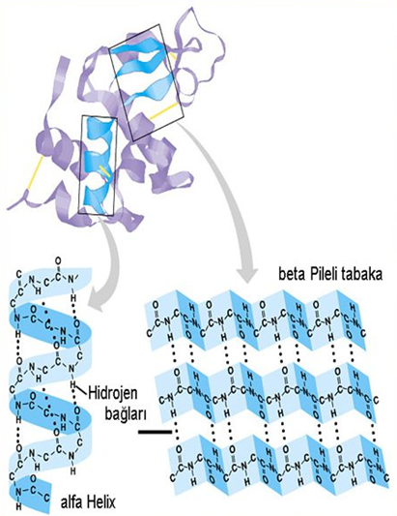
SEKONDER YAPI
Primer yapıdaki tek polipeptit zincirindeki amino asitlerin yan zincirlerindeki gruplar arasında oluşan hidrojen bağları ile α-heliks yapısı ortaya çıkar.
Birbirlerine paralel birden çok polipeptit zincirleri arasında oluşan hidrojen bağları ile de β-pileli tabaka ortaya çıkar.

Slide 33
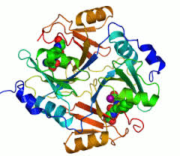
TERSİYER YAPI
Sekonder yapıdaki proteinlerin, molekül içi etkileşimlerin (hidrojen bağları, tuz köprüsü, disülfit bağları, dipol dipol etkileşim, london kuvvetleri ve hidrofobik etkileşimler) etkisi ile ekstra katlanmaları sonucu tersiyer yapı ortaya çıkar.
Tersiyer yapıda amino asitlerden yan zincirinde polar grup taşıyanlar dış kısımda sulu ortama temas eden yüzeylerde, apolar grup taşıyanlar ise iç kısımlarda yer alacak şekilde yer alırlar.

Slide 34
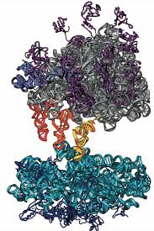
KUATERNER YAPI
Tersiyer yapıdaki iki veya daha çok proteinin moleküller arası etkileşimler (hidrojen bağları, tuz köprüsü, disülfit bağları, dipol dipol etkileşim, london kuvvetleri ve hidrofobik etkileşimler) ile bağlanması sonucu kuaterner yapı ortaya çıkar.
Kuaterner yapıyı oluşturan tersiyer yapıdaki proteinlerin her birine alt ünite (veya monomer) denir.

Slide 35
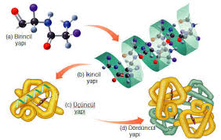
PROTEİNLERİN BÜTÜN YAPILARI

Slide 36
ÜÇ BOYUTLU YAPI TAYİNİ
Proteinlerin üç boyutlu yapılarının tayininde kullanılan yöntemler şunlardır:
  X-Işınları Kristalografisi
  Nükleer Magnetik Rezonans Spektroskopisi
  Moleküler Modelleme

Slide 37
ÜÇ BOYUTLU YAPI BOZUKLUKLARI
Proteinlerin üç boyutlu yapılarının bozulması patolojik sonuçlar doğurur.
İnsülin hormonunun üç boyutlu yapısının bozulması şeker hastalığına (hiperglisemi) yol açar.
Sinir hücrelerinde suda çözünmeyen protein çökeleklerinin artması öldürücü prion hatalığının nedenidir.
Beyin dokusunda bulunan β-amiloid proteinindeki yanlış katlanmalar alzaymer hastalığını doğurur.
Alyuvarlarda bulunan ve oksijeni taşımakla görevli hemoglobin proteininin bir alt ünitesindeki katlanma bozukluğu β-talasemi denilen bir çeşit akdeniz anemisi hastalığının sebebidir.

